Slide 1
PYTHON 1
Iannick Gagnon
Baccalauréat en Génie mécanique (ÉTS)
Maîtrise et doctorat en Génie logiciel (ÉTS)
Professeur enseignant en informatique – ÉTS, 2021
Lead en machine learning – Eli Health, 2023
CONTACT
LinkedIn: https://tinyurl.com/5n6b2xtc
Couriel: iannick.gagnon@etsmtl.ca

Slide 2

Plan
Syntaxe de base
Écrire du bon/meilleur code
S'amuser

Slide 3
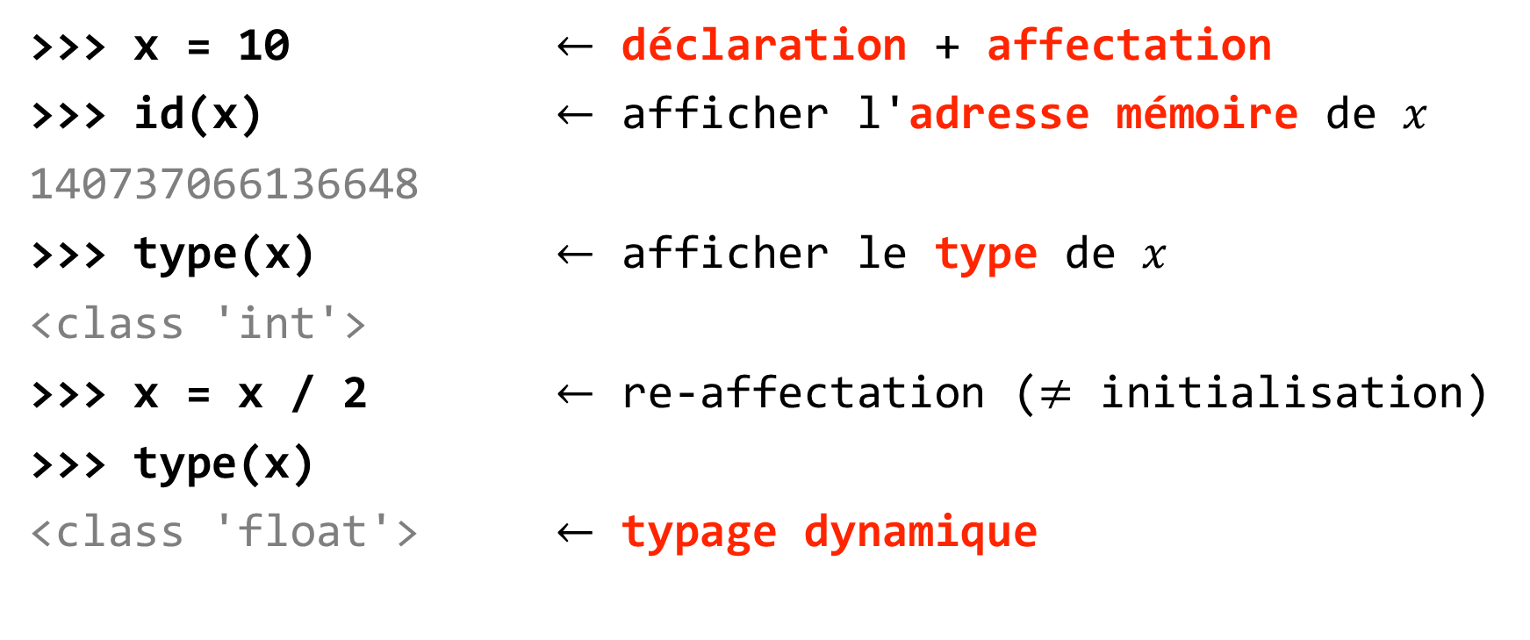
Variables
>>> x = 10 $←$ déclaration + affectation
>>> id(x) $←$ afficher l'adresse mémoire de $x$
140737066136648
>>> type(x) $←$ afficher le type de $x$
<class 'int'>
>>> x = x / 2 $←$ re-affectation ($≠$ initialisation)
>>> type(x)
<class 'float'> $←$ typage dynamique
SOURCE: https://docs.python.org/3/library/functions.html

Slide 4
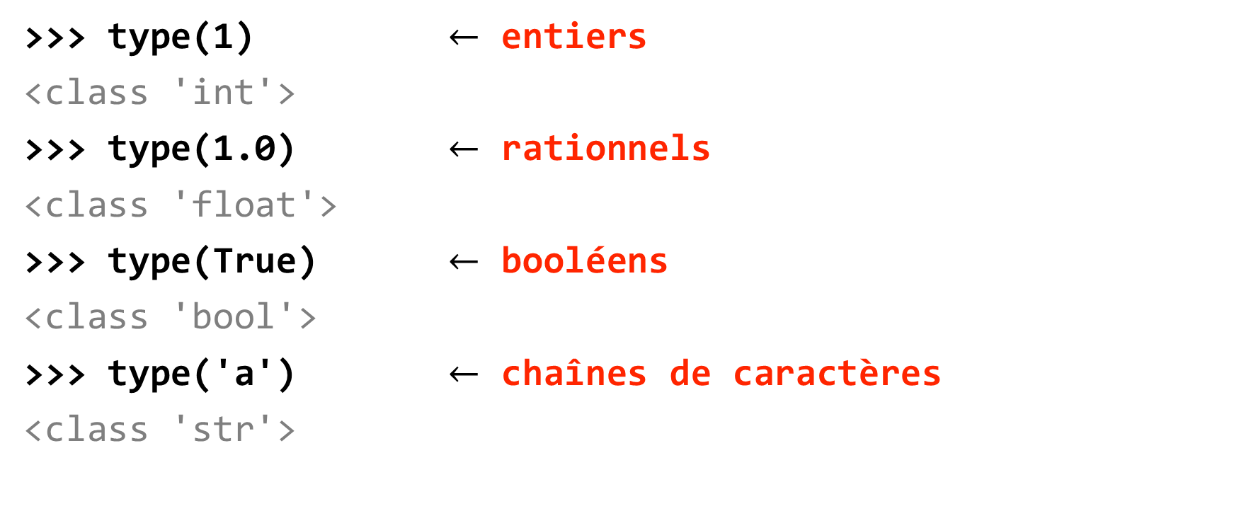
Types
>>> type(1) $←$ entiers
<class 'int'>
>>> type(1.0) $←$ rationnels
<class 'float'>
>>> type(True) $←$ booléens
<class 'bool'>
>>> type('a') $←$ chaînes de caractères
<class 'str'>
SOURCE: https://docs.python.org/3/library/stdtypes.html

Slide 5
Affichage simple (print)
print(*objects, sep=' ', end='\n')
>>> x = 0
>>> y = 1
>>> print(x, y)
0 1
>>> print(x, y, sep=',')
0,1
SOURCE: https://docs.python.org/3/library/functions.html#print

Slide 6

Opérateurs ($+$, $−$, etc.) et promotions
PEMDAS
>>> print(1 + 1.0 - 3, type(1 + 1.0 - 3))
-1.0 <class 'float'>
>>> print(1 / 2 * 4, type(1 / 2 * 4))
2.0 <class 'float'>
>>> print((5 // 2) ** 2, type((5 // 2) ** 2))
4 <class 'int'>
>>> print((5 % 2) - True, type((5 % 2) - True))
0 <class 'int'>

Slide 7

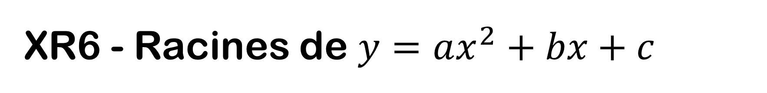
XR6 - Racines de $y=ax^{2}+bx+c$
a $←$ $1$
b $←$ $2$
c $←$ $−1$
$r1$ $←$ $\frac{−b−\sqrt{b^{2}−4ac}}{2a}$
$r2$ $←$ $\frac{−b+\sqrt{b^{2}−4ac}}{2a}$
Afficher $r1$ et $r2$

Slide 8
Commentaires simples (#)
# Paramètres
a = 1
b = 2
c = -1
# Calcul des racines
r1 = (-b - (b**2 - 4 * a * c)**0.5) / (2 * a)
r2 = (-b + (b**2 - 4 * a * c)**0.5) / (2 * a)
# Affichage
print('r1 = ', r1, 'r2 = ', r2)

Slide 9

Encapsulation (def)
Déclarer fonction $→$ def foo(...): ...
Décalage constant du corps
def calculer_afficher_racines(a,b,c):
# Calcul des racines
r1 = (-b-(b**2-4*a*c)**0.5)/(2*a)
r2 = (-b+(b**2-4*a*c)**0.5)/(2*a)
# Affichage
print('r1 = ', r1, 'r2 = ', r2)
En-tête
Corps avec instructions

Slide 10
Conventions d'écriture
snake_case pour les variables/fonctions/classes
SNAKE_CASE pour les constantes symboliques
Constantes symboliques > valeurs littérales
Identifiants significatifs
Verbe d'action pour les fonctions
Aération horizontale et verticale
Ne pas écraser les mots-clés réservés (lien)
SOURCE: https://docs.python.org/3/reference/lexical_analysis.html#soft-keywords

Slide 11
def rac(a1,a2,a3):
x = (-a2-(a2**2-4*a1*a3)**0.5)/(2*a1)
y = (-a2+(a2**2-4*a2*a3)**0.5)/(2*a1)
print(x,y)
def calculer_afficher_racines(a, b, c):
# Calcul des racines
racine_discriminant = (b ** 2 - 4 * a * c) ** 0.5
racine_1 = (-b - racine_discriminant) / (2 * a)
racine_2 = (-b + racine_discriminant) / (2 * a)
# Affichage
print('r1 = ', racine_1, 'r2 = ', racine_2)
Ce n'est que le début ... https://kobzol.github.io/rust/python/2023/05/20/writing-python-like-its-rust.html

Slide 12
Commentaire d'en-tête (docstring)
def calculer_afficher_racines(a, b, c):
"""
Calcule et affiche les racines d'une quadratique.
Arguments:
a (int): Coefficient du terme x^2.
b (int): Coefficient du terme x^1.
c (int): Coefficient du terme x^0.
Retourne:
Rien.
"""
...
Responsabilité
Paramètres et types
Ce qui est retourné (ou pas)
SOURCE: https://google.github.io/styleguide/pyguide.html

Slide 13
Retours et intro aux tuples (return)
>>> resultat = calculer_quotient_reste(7, 3)
>>> print(resultat, type(resultat))
(2, 1) <class 'tuple'>
>>> quotient, reste = calculer_quotient_reste(7, 3)
>>> print(quotient, type(quotient), reste, type(reste))
2 <class 'int'> 1 <class 'int'>
def calculer_quotient_reste(dividende, diviseur):
"""
Effectue la division entière entre deux entiers.
Arguments:
dividende (int): Le dividende.
diviseur (int): Le diviseur.
Retourne:
Un tuple contenant:
- int: Le quotient de la division entière.
- int: Le reste de la division entière.
""" return dividende // diviseur, dividende % diviseur
Valeurs séparées par des virgules

Slide 14
XR6 – Min et max
Implémentez une fonction nommée obtenir_min_max qui est appelée à l'intérieur d'une fonction nommée afficher_min_max dont le comportement est le suivant :
>>> afficher_min_max(10, 1)
Le minimum vaut 1
Le maximum vaut 10
Aide: https://docs.python.org/fr/3.14/library/functions.html

Slide 15
Les tuples (tuple)
Regroupement ordonné et immuable de valeurs quelconques séparées par des virgules
>>> un_tuple = 17, 0, 5, True
>>> print(type(un_tuple))
<class 'tuple'>
>>> un_autre_tuple = (17, 0, 5, True)
>>> print(type(un_autre_tuple))
<class 'tuple'>
>>> un_tuple == un_autre_tuple
True
Positions désignées par des entiers consécutifs commençant à zéro:
>>> print(un_tuple[2])
5
Types mixtes
Opérateur de comparaison
Opérateur d'accès par indexation

Slide 16
Les listes (list)
En gros, ce sont des "tuples modifiables"
>>> une_liste = [1, 2, 3, 4]
>>> une_liste[0] = None
>>> print(une_liste)
[None, 2, 3, 4]
>>> un_tuple = (1, 2, 3, 4)
>>> un_tuple[0] = None
TypeError: 'tuple' object does not support item assignment
Absence d'une valeur

Slide 17
Tuple ou liste?
Une question de ...
Clarté sémantique: Signale une hypothèse importante (c.-à-d. cette valeur ne change pas)
Intégrité: Plus difficile d'altérer le contenu par accident
Stabilité: Plus difficile d'insérer du contenu invalide
Sécurité: Moins facile d'insérer du contenu malicieux
Performance: Moins de mémoire; Optimisations possibles (ex: caching)

Slide 18
Les dictionnaires (dict)
Regroupement ordonné de paires clé:valeur entre accolades
>>> point = {'x': 0, 'y': 10}
>>> print('x =', point['x'], 'et y =', point['y'])
x = 0 et y = 10
Peut représenter des concepts plus élaborés
>>> coefficients = {'a': 1, 'b': 2, 'c': -1}
>>> print(', '.join(f'{k} = {v}' for k, v in coefficients.items())
a = 1, b = 2, c = -1
Remarque: Pas idéal, mais le monde est parfois imparfait ...
Atelier PM

Slide 19

Saveurs d'arguments
Paramètres positionnels ...
explicites: p1, p2, ...
supplémentaires: *args (tuple)
Paramètres nommés (keyword arguments $→$ kwargs) ...
explicites: n1=v1, n2=v2, ...
supplémentaires: **kwargs (dict)
def foo(p1, p2, ..., *args, n1=v1, n2=v2, ..., **kwargs):
...

Slide 20
XR6 – Lecture dirigée
Décrivez la fonction suivante à partir de la documentation:
https://docs.python.org/fr/3.14/reference/compound_stmts.html#the-for-statement
https://docs.python.org/fr/3.14/reference/expressions.html#slicings
https://docs.python.org/fr/3.14/reference/simple_stmts.html#augmented-assignment-statements
https://docs.python.org/fr/3.14/library/stdtypes.html#str
def souder(*objets, sep=' ', end='\n'):
buffer = ''
for obj in objets[:-1]:
buffer += str(obj) + sep
buffer += str(objets[-1]) + end
return buffer

Slide 21
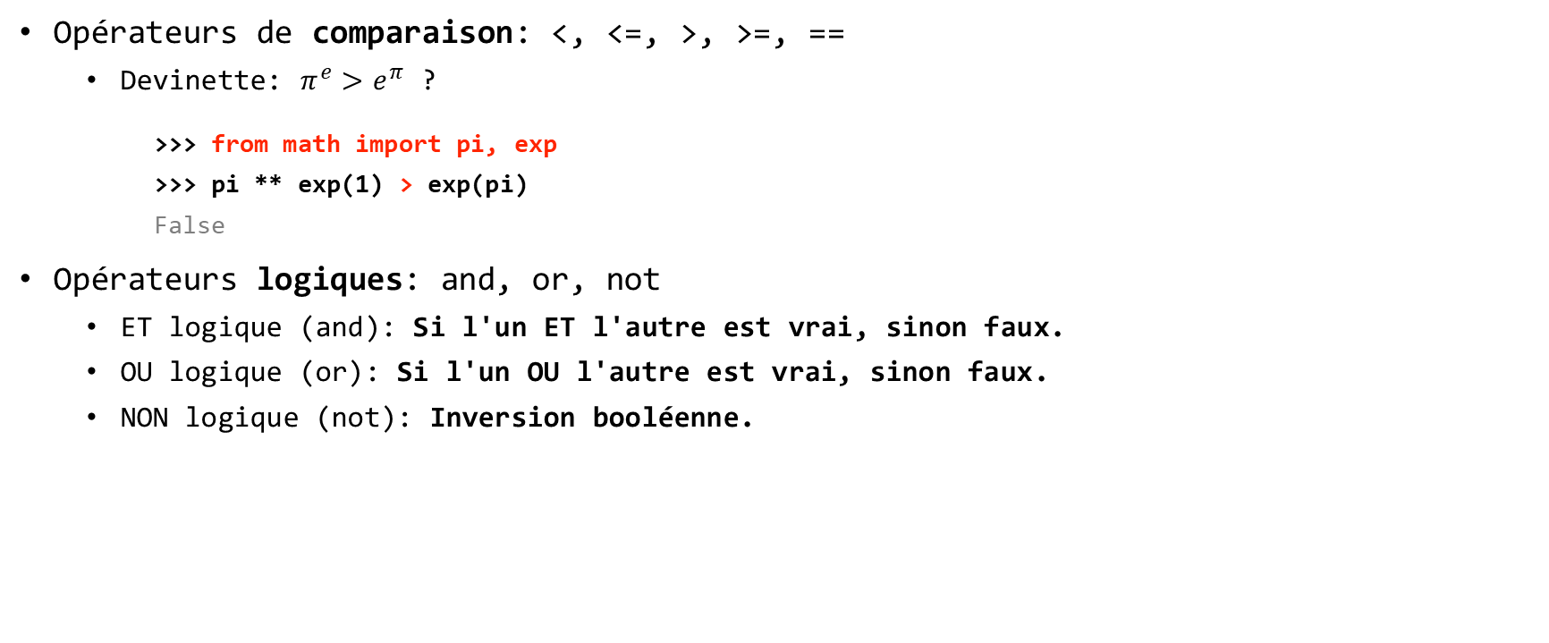
Opérateurs retournant booléens
Opérateurs de comparaison: <, <=, >, >=, ==
Devinette: ${π^{e}>e}^{π}$ ?
>>> from math import pi, exp
>>> pi ** exp(1) > exp(pi)
False
Opérateurs logiques: and, or, not
ET logique (and): Si l'un ET l'autre est vrai, sinon faux.
OU logique (or): Si l'un OU l'autre est vrai, sinon faux.
NON logique (not): Inversion booléenne.

Slide 22

XR6 – Morgane veut savoir ...
laquelle de ces deux équations est vraie?
[1] $\overline{A∪B}≡\overline{A}∩\overline{B}$
[2] $\overline{A∪B}≡\overline{A}∪\overline{B}$

Slide 23
Choix: SI-SINON SI-SINON (if-elif-else)
Exécuter du code si une condition booléenne est vraie
Implique généralement les opérateurs de comparaison et/ou logiques
>>> valeur = 1
>>> if valeur % 2 == 1:
... print("Impair")
Impair
>>> valeur = 10
>>> if valeur % 2 == 1:
... print("Impair")
... elif valeur % 2 == 0:
... print("Pair")
Pair
>>> valeur = 1.5
>>> if valeur % 2 == 1:
... print("Impair")
... elif valeur % 2 == 0:
... print("Pair")
... else:
... print("Autre")
Autre

Slide 24

Boucle POUR (for)
Remarque 1: f-string $→$ substitutions littérales du contenu entre accolades
Remarque 2: range(a, b) $→$ a, a+1, ..., b-2, b-1
Remarque 3: len(collection) $→$ nombre d'éléments (int)
1
2
3
liste = [1, 1, 2, 3, 5]
for valeur in liste:
print(f'valeur = {valeur}')
1
2
3
liste = [1, 1, 2, 3, 5]
for i in range(1, len(liste) - 1):
print(f'liste[{i}] = {liste[i]}')
1
23
4
5
valeur = 1
valeur = 1
valeur = 2
valeur = 3
valeur = 5
1
23
liste[1] = 1
liste[2] = 2
liste[3] = 3

Slide 25
XR6 – Somme (im)paire
Écrivez une fonction nommée calculer_somme_paire_impaire qui reçoit une liste ou un tuple et qui retourne:
1. La somme des valeurs paires;
2. La somme des valeurs impaires.

Slide 26
Boucle TANT QUE (while)
1
2
3
4
5
6
liste = [1, 1, 2, 3, 5]
i = 0
while i < len(liste):
print(liste[i])
i += 1
1
2
3
liste = [1, 1, 2, 3, 5]
while liste:
print(liste.pop(0))
Pas de panique ...
1
23
4
5
1
1
2
3
5
1
23
4
5
1
1
2
3
5

Slide 27
XR6 – Modulo fait maison
Complétez la fonction suivante sans utiliser l'opérateur modulo (%) ou la division entière (//) :
def modulo(dividende: int, diviseur: int) –> int:
"""
Calcule le modulo entre le dividende et le diviseur.
"""
...

Slide 28


Objets (1/2)
Le type décrit la structure et les opérations d'une donnée.
La classe implémente un type dans un langage orienté objet comme Python.
La structure est principalement implémentée par les propriétés/attributs.
Les opérations sont implémentées par les méthodes.
Un objet est une instance d'une classe.
classe
instance / objet
1
2
>>> [1, 2] + [2, 4] [1, 2, 3, 4]

Slide 29
Objets (2/2)
Pour accéder à un attribut ou une méthode d'un objet, nous utilisons l'opérateur d'accès qui correspond à un point entre le nom de l'instance et de la méthode :
En mots: Nous avons créé une instance de la classe list et avons appelé la méthode .extend().
REMARQUE: En Python, tout est un objet.
un_objet.nom_methode(...)
1
23
4
>>> liste = [1, 2]
>>> liste.extend([3, 4])
>>> print(liste) [1, 2, 3, 4]

Slide 30
XR6 – Moyenne et écart-type
Implémentez la function afficher_moyenne_ecart_type qui suit:
>>> afficher_moyenne_ecart_type()
Saissez une valeur (rien pour quitter): 1
Saissez une valeur (rien pour quitter): 2
Saissez une valeur (rien pour quitter): 3
Saissez une valeur (rien pour quitter): 4
Saissez une valeur (rien pour quitter): 5
Saissez une valeur (rien pour quitter):
Moyenne : 3.0
Écart-type : 1.41420135623730951

